Slide 1

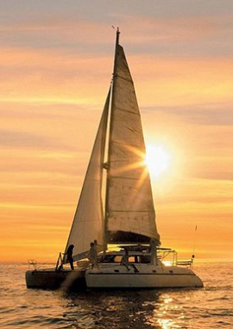


Auto pilot system
Detail control algorithm used in real industrial
Fuzzy control system
Control algorithm of fuzzy PI for autopilot system in leisure boat
System development
Simulation for fuzzy pi control algorithm
Simulator for autopilot system and test
Real boat test for autopilot system
한국선박전자산업진흥협회
연구소장 유영호 PhD

Slide 2
Detail control algorithm used in real industrial
1.1 Integral Wind up
1.2 Dead band
1.3 actuator limit
1.4 Digital PID Control Algorithm
1.5 auto/manual change

Slide 3

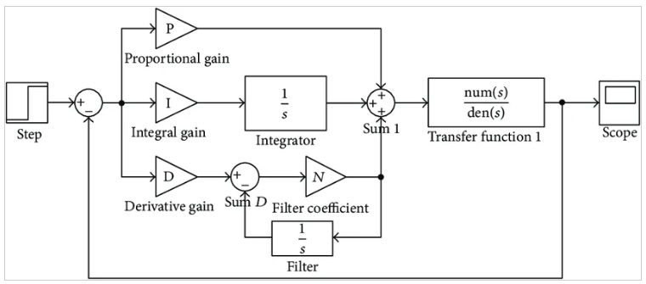





1.1 Integral wind up
U_{P}
U_{I}
U
U_{D}
U_{P}
+ U_{I}
U =
+ U_{D}
U_{P}
= Kp * $e$
U_{I} = $\frac{K_{P}}{T_{i}}∫e dt$
U_{D}= $K_{P}∗T_{D}\frac{de}{dt}$
식(1)
$e=0$이고 변화하지 않으면 면 $U_{P}=0, U_{D}=0, U= U_{I}$
U가 100% 되어도 e가 존재하면 U_{I}는 계속 증가
$e$가 – 되기 시작해도 U_{I}로 인해 실제 U가 감소하지 않음
따라서 U가 상한 또는 하한이 되면 적분하지 않고 U_{I} 고정하면
$e$ 가 변하면 $U_{P}$ U_{D}에 의해 U가 바로 변하여 응답속도를 높힘

Slide 4
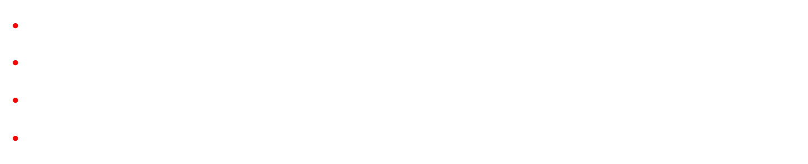
1.2 dead Band
$e 가$ 미세하게 변하면 $U도$ 따라변하여 $e=0주$변에서 시스템은 계속 민감하게 변화
Actuator도 계속 미세하게 변화하여 과도한 마모와 고장의 원인
따라서 dead band를 주어 $e=\left|dead band\right|$ 이면 $U를$ 현 상태로 유지
$e가$ dead band영역을 벗어나면 U를 계산

Slide 5



1.3 Actuator Limit
Actuator는 유한함으로 실제 U로 계산 된 값을 모두 출력할 수 없음
따라서 산업적용시에는 U를 Actuator Limit에 걸리는지, dead band내에 있는지 검사하여 출력
$$U_{C}$$
Upper, Lower Limiter
Dead Band
$$U$$
$$U_{C}:Calculated U$$

Slide 6





1.4 Digital PID Control Algorithm
컴퓨터로 PID제어기를 구현하기 위하여서는 식(1)을 디지털 PID 콘트롤 알고리즘으로 변환
U_{P}
+ U_{I}
U =
+ U_{D}
= Kp * $e$
U_{I} = $\frac{K_{P}}{T_{i}}∫e dt$
U_{D}= $K_{P}∗T_{D}\frac{de}{dt}$
식(1)
$U_{n}$ =$K_{p}\left[e_{n}+ \frac{∆t}{T_{I}} \sum_{i=1}^{n}{e_{i}+ \frac{T_{D}}{∆t} (e_{n} −e_{n−1})}\right]+U_{0 } :위$치형 식(2)
${∆U}_{n}$ =$K_{p}\left[{(e}_{n} − e_{n−1})+ \frac{∆t}{T_{I}} e_{n}+\frac{T_{D}}{∆t} (e_{n} −2e_{n−1}+e_{n−2})\right]$ : 속도형 식(3)
$U_{n}=$ $U_{n−1}+ ∆U_{n}$
$∆t : 샘$플링타임

Slide 7
1.5 Auto/manual changeover
자동 운영 중 또는 수동 운영 중 다른 운영 모드로 변환 시 충격이 없어야 함 (Bumpless)
두 운용 시 제어 출력 값은 항시 서로 추종하도록 프로그래밍

Slide 8

위치형과 속도형의 장단점
위치형은 잘못되는 경우 actuator의 과도한 움직임이 있어 사용에 주의
속도형은 한 번 잘못되어도 다음 샘플링 타임 때 계산 값을 사용하여 유연한 움직임
따라서 속도형이 많이 사용되고 있음
위치형의 경우는 큰 값 $\frac{∆t}{T_{I}} \sum_{i=1}^{n}{e_{i}}$ (적분 값)을 프로세서가 가지고 있는 단점
속도형은 이전 오차 값 $e_{n−1}$ , $e_{n−2}$ 현재 오차 값 $e_{n}$ , 이전 $U_{n−1}$만 가지고 있으면 됨
위치형은 이득 변화, Upper/Lower Limiter 시 U값이 돌변하나, 속도형은 완만하게 변함

Slide 9
항목 | 위치형 | 속도형
기본동작 | 비례동작 | 적분동작
2. 비례만의 제어 | 가능 | 불가능
3. 적분만의 제어 | 가능 | 가능
4. 미분동작의 첨가 | 가능 | 가능
5. 자동/수동 bumpless | 연구필요 | 용이함
6. Integral Wind up | 연구필요 | 용이함
7. 복합연산제어 | 연구필요 | 용이함
8. 이득변경시 | 돌변 | 완만하게 변화
9. Limitter | 돌변 | 완만하게 변화

Slide 10
2. Fuzzy Control System
2.1 Fuzzy Control Algorithm
2.2 Fuzzy PD and Fuzzy PI
2.3 Control rule
2.4 autopilot system 적용
2.5 Examples

Slide 11













2.1 Fuzzy control Algorithm
규칙1
입력 $x$
입력 $y$
출력 $z$
Min select
$$A_{1}$$
$$w_{1}$$
$$B_{1}$$
규칙2
Max select
Min select
$$A_{2}$$
$$B_{2}$$
$$w_{2}$$
$$x_{0}$$
$$y_{0}$$
입력, 출력 모두 Crips 수
Defuzzification
$z_{0}$ = $\frac{\int{μ_{c}\left(z\right)∙zdz}}{\int{μ_{c}\left(z\right)dz}}$ , 이산식은 $z_{0}= \frac{\sum_{i=1}^{l}{w_{i} ∙C_{i}}}{\sum_{i=1}^{l}{w_{i}}}$ 이며, $Z_{0}$는 도형의 중심이다. $l은 제어규칙수$
$$z_{0}$$

Slide 12

2.2 Fuzzy PD Fuzzy pi controller
$u= K_{P} (e+T_{D} \dot{e}$) : PD 제어기
$u= K_{P} (e+\frac{1}{T_{I}}\int{e} dt$) : PI제어기 ➔ 속도형제어기로 만들기 위해 양변을 미분하면
$\dot{u}= K_{P} (\dot{e}+\frac{1}{T_{I}} e$) ➔ 차분방정식으로 바꾸면 $\frac{u_{n} − u_{n−1}}{∆t}$ = $K_{P}$($\frac{e_{n} − e_{n−1} }{∆t}+ \frac{1}{T_{I}}$ $e_{n})$
양변 $∆t 곱$하고 정리하면 $u_{n}= K_{P }(e_{n} − e_{n−1}$ + $\frac{∆t}{T_{I}}$ $e_{n})+u_{n−1}$
Fuzzy PD제어기는 If e is A and $\dot{e}$ is B, then $u=C$
Fuzzy PI제어기는 If e is A and $\dot{e}$ is B, then $\dot{u}=C$

Slide 13






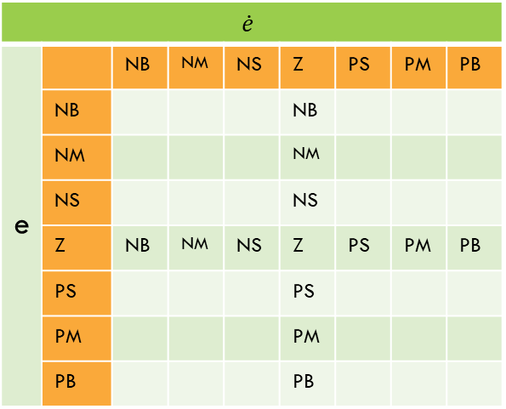


2.3 Control Rule, basic
a1: If e is PB and $\dot{e}$is Zero, then u is PB ➔ R1
a2: If e is PM and $\dot{e}$is Z, then u is PM ➔ R2
: If e is PS and $\dot{e}$is Z, then u is PS ➔ R3
: If e is Z and $\dot{e}$is Z, then u is Z ➔ R4
c2: If e is NS and $\dot{e}$is Z, then u is NS ➔ R5
c1: If e is NM and $\dot{e}$is Z, then u is NM ➔ R6
: If e is NB and $\dot{e}$is Z, then u is NB ➔ R7
b1: If e is Z and $\dot{e}$is NB, then u is NB ➔ R8
b2: If e is Z and $\dot{e}$is NM, then u is NM ➔ R9
: If e is Z and $\dot{e}$is NS, then u is NS ➔ R10
d2: If e is Z and $\dot{e}$is PS, then u is PS ➔ R11
: If e is Z and $\dot{e}$is PM, then u is PM ➔ R12
d1: If e is Z and $\dot{e}$is PB, then u is PB ➔ R13
$$e=sp−mv$$
$$mv$$
c1
c2
$e<$ 0
$$sp$$
b1
d1
d2
b2
a1
a2
$e>$ 0
a1
a2
b1
d1
b2
$$e$$
d2
c1
c2
d1
$$\dot{e}$$
e |  | NB | NM | NS | Z | PS | PM | PB
 | NB |  |  |  | NB
 | NM |  |  |  | NM
 | NS |  |  |  | NS
 | Z | NB | NM | NS | Z | PS | PM | PB
 | PS |  |  |  | PS
 | PM |  |  |  | PM
 | PB |  |  |  | PB
d2
$$\dot{e}$$
a1
c1
a2
c2
b2
b1
PB = positive big, PM = positive medium
PS = positive small, Z = zero
NS = negative small, NM = negative medium
NB = negative big

Slide 14
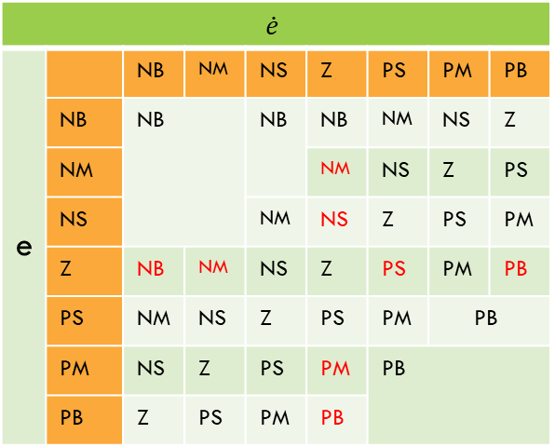

Revised Control Rule
a1: If e is PB and $\dot{e}$is Zero, then u is PB ➔ R1
a2: If e is PM and $\dot{e}$is Z, then u is PM ➔ R2
: If e is PS and $\dot{e}$is Z, then u is PS ➔ R3
: If e is Z and $\dot{e}$is Z, then u is Z ➔ R4
c2: If e is NS and $\dot{e}$is Z, then u is NS ➔ R5
c1: If e is NM and $\dot{e}$is Z, then u is NM ➔ R6
: If e is NB and $\dot{e}$is Z, then u is NB ➔ R7
b1: If e is Z and $\dot{e}$is NB, then u is NB ➔ R8
b2: If e is Z and $\dot{e}$is NM, then u is NM ➔ R9
: If e is Z and $\dot{e}$is NS, then u is NS ➔ R10
d2: If e is Z and $\dot{e}$is PS, then u is PS ➔ R11
: If e is Z and $\dot{e}$is PM, then u is PM ➔ R12
d1: If e is Z and $\dot{e}$is PB, then u is PB ➔ R13
$$\dot{e}$$
e |  | NB | NM | NS | Z | PS | PM | PB
 | NB | NB | NB | NB | NB | NM | NS | Z
 | NM | NB | NB |  | NM | NS | Z | PS
 | NS | NB | NB | NM | NS | Z | PS | PM
 | Z | NB | NM | NS | Z | PS | PM | PB
 | PS | NM | NS | Z | PS | PM | PB | PB
 | PM | NS | Z | PS | PM | PB | PB | PB
 | PB | Z | PS | PM | PB | PB | PB | PB
추가 제어규칙은 실험으로 우수한 규칙을 선택

Slide 15
2.4 Autopilot system에 적용 (Heading Control)
조타기는 port 25도, starboard 25도로 동작 (동작 최대각도: hard port , hard stbd라고 함)
Heading 최대 오차각도는 +,- 25도
조타기 0도일 때 Midship이라고 함.
Big
Medium
Small
-25
-20
-15
-10
-5
0
5
10
15
20
25
STBD
PORT
오차각도 e퍼지화
NB
NM
NS
Z
PS
PM
PB

Slide 16


2.4 Autopilot system에 적용 (Heading Control)
Big
Medium
Small
오차 미분 각도 $∆e$
-25
-20
-15
-10
-5
0
5
10
15
20
25
STBD
PORT
오차 미분 각도 $∆e$퍼지화
NB
NM
NS
Z
PS
PM
PB

Slide 17
2.4 Autopilot system에 적용 (Heading Control)
Defuzzification of Rudder actuator( 후건부도 퍼지인 경우)
출력 비퍼지화
NB
NM
NS
Z
PS
PM
PB
Big
Medium
Small
-25
-20
-15
-10
-5
0
5
10
15
20
25
STBD
PORT

Slide 18

2.5 Examples
Case 1.
Heading 오차가 stbd 3도, 오차의 변화율이 $∆$e 7도로 상당히 빠른 속도로 증가하고 있다면
Big
Medium
Small
-25
-20
-15
-10
-5
0
5
10
15
20
25
STBD
PORT
3도
e
NB
NM
NS
Z
PS
PM
PB
7도
$$∆e$$
NB
Z
NM
NS
PS
PM
PB

Slide 19




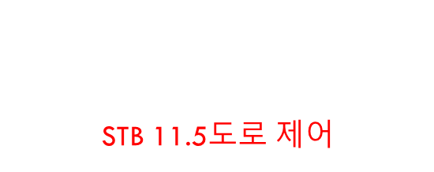
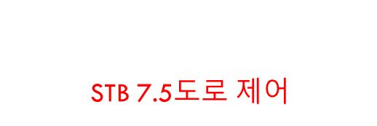








Basic Control Rule
Revised Control Rule
입력 $e$ Z
입력 $∆e$ PS
출력 $PS$
Min select
$$A_{1}$$
$$w_{1}$$
$$B_{1}$$
0
10
Max select
5
5
5
10
입력 $e$ PS
입력 $∆e$ PM
출력 $PB$
Min select
규칙없음
$$A_{2}$$
$$B_{2}$$
$$w_{2}$$
0
3
5
5
7
10
10
15
20
Defuzzification
Basic Control Rule
If $e$ is Z, $∆e$ is PS, then $∆u=$PS
STB 7.5도로 제어
Revised Control Rule
If $e$ is Z, $∆e$ is PS, then $∆u=$PS
If $e$ is PS, $∆e$ is PM, then $∆u=$ PB
STB 11.5도로 제어
5
10
5
10
15
20
7.5
11.5

Slide 20

2.5 Examples
Case 2.
Heading 오차가 port 13도(-13), 오차의 변화율이 $∆$e 7도로 상당히 빠른 속도로 감소(-)하고 있다면
Big
Medium
Small
-25
-20
-15
-10
-5
0
5
10
15
20
25
STBD
PORT
-13도
e
NB
NM
NS
Z
PS
PM
PB
-7도
$$∆e$$
NB
NM
NS
Z
PS
PM
PB

Slide 21




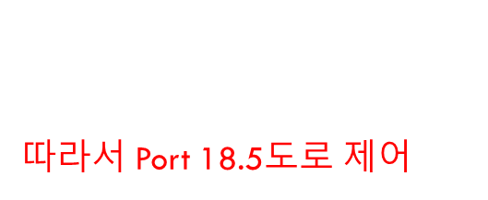







추가 규칙
입력 $e$ NB
입력 $∆e$ NM
출력 $NB$
$$A_{1}$$
$$B_{1}$$
Min select
$$w_{1}$$
-15
-10
-10
-5
-25
-15
-10
추가 규칙
입력 $e$ NM
입력 $∆e$ NS
Max select
$$A_{2}$$
$$B_{2}$$
Min select
$$w_{2}$$
-15
-13
-10
-10
-7
-5
-25
-20
-15
-10
Defuzzification
If $e$ is NB, $∆e$ is NM, then $∆u$ NB
If $e$ is NM, $∆e$ is NS, then $∆u$ NB
따라서 Port 18.5도로 제어
-18.5

Slide 22
2.5 Examples
Case 3.
Heading 오차가 port 5도(-5), 오차의 변화율이 $∆$e 7도로 상당히 빠른 속도로 감소(-)하고 있다면
Big
Medium
Small
-25
-20
-15
-10
-5
0
5
10
15
20
25
STBD
PORT
-5도
e
NB
NM
NS
Z
PS
PM
PB
-7도
$$∆e$$
NB
NM
NS
Z
PS
PM
PB

Slide 23
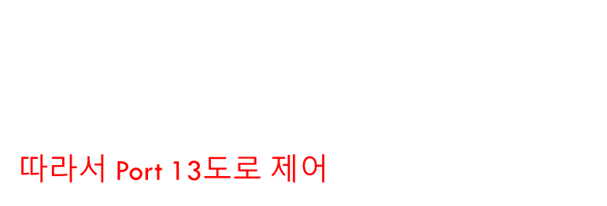


추가 규칙
입력 $e$ NS
입력 $∆e$ NM
출력 $NB$
$$A_{1}$$
$$B_{1}$$
Min select
$$w_{1}$$
0.3
-5
0
-10
-5
-25
-15
-10
추가 규칙
입력 $e$ NM
입력 $∆e$ NS
출력 $NB$
Max select
$$A_{2}$$
0.6
$$B_{2}$$
Min select
$$w_{2}$$
-10
-1
-5
-10
-7
-5
-25
-20
-15
-10
-5
Defuzzification
If $e$ is NS, $∆e$ is NM, then $∆u$ NB : 0.3*15 = 4.5
If $e$ is NM, $∆e$ is NS, then $∆u$ NM : 0.6*10 = 6.0
Max(4.5, 6.0) = 6.0, u= ukm1 + 6.0
따라서 Port 13도로 제어
-25
-20
-15
-10
-5
-13

Slide 24
3. 제어 알고리즘
3.1 Fuzzy Control Algorithm
3.2 퍼지 구간 퍼지 계산식
3.3 퍼지추론의 종류
3.4 flow chart
3.5 Examples
3.6 전체 알고리즘

Slide 25
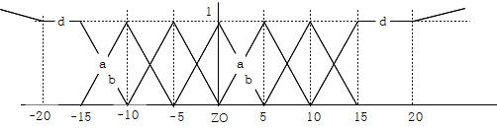
3.1 제어알고리즘 적용
P control
Big
P control
Medium
Small
-25
-20
-15
-10
-5
0
5
10
15
20
25
STBD
PORT
NB
NM
NS
Z
PS
PM
PB

Slide 26
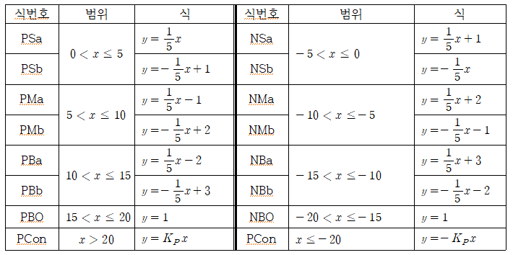
3.2 퍼지구간 퍼지추론 계산식
Table 1

Slide 27
식번호 | 범위 | 식 | 식번호 | 범위 | 식
PZa | 0<x<=1 | ya =x | NZa | -1<x<=0 | ya =x+1.0
PZb |  | Yb = -x+1.0 | NZb |  | Yb = -x
PSa | 1<x<=3 | ya =0.5x – 0.5 | NSa | -3<x<=-1 | ya =0.5x +1.5
PSb |  | Yb = -0.5x+1.5 | NSb |  | Yb = -0.5x-0.5
PMa | 3<x<=5 | ya =0.5x -1.5 | NMa | -5<x<=-3 | ya =0.5x + 2.5
PMb |  | Yb = -0.5x+3.5 | NMb |  | Yb = -0.5x-1.5
PBa | 5<x | ya =1 | NBa | -5>x | ya =1
PBb |  | Yb = 1 | NBb |  | Yb = 1
1
NB NM NS
PS PM PB
-5 -3 -1 Z 1 3 5

Slide 28

3.3 퍼지추론의 종류
직접법
- 입력이 퍼지수 출력이 퍼지수로 Zadeh, Mandani 법 등이 있으나 계산이 복잡함
2. 간략 추론법
- if x is A and y is B, then z is C A, B는 퍼지수, C는 실수
3. 혼합추론법(선형추론법)
- if x is A and y is B, then z = ax + by +c
4. 변형된 선형추론법
- if x is A and y is B, then z = aw + b
등이 있으나 본 장치에는 간략추론법을 사용하여 시도
- 후건부는 z=C 에서 C를 규칙표의 S, M, B (5,10, 15) 에 scale factor ( 0< SF ≤ 1.0) 을 적용
- sea condition에 따라 SF 를 조정
- 속도형 제어기를 사용 $U_{n}=$ $U_{n−1}+ ∆U_{n}$

Slide 29
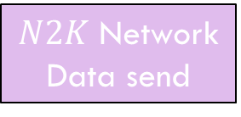






3.4 Flow Chart
$N2K$ Network
Data read
디바이스
수동 선택
HDC, TRC 선택
Ref or Set Point
$e, ∆e$계산
$e, ∆e 퍼$지화
$퍼$지추론
$u$계산
Throttle compensator
Make Rudder PGN
$u$ 비퍼지화
Make Throttle PGN
$N2K$ Network
Data send

Slide 30

3.5 알고리즘에 의한 계산
Ex1: 오차 $e$ 가 3,$∆e$가 3.5 이면 테이블 1에서 PS 구간, 입력이 PS, PS때 간략추론으로 출력은 PM
PSa $e= \frac{1}{5} x= \frac{3}{5}=0.6$ $∆e= \frac{3.5}{5}=0.7$ Min(0.6, 0.7) = 0.6
출력 PM =10
PSb $e= −\frac{1}{5} x+1=− \frac{3}{5}$ +1 = 0.4 $∆e=−\frac{3.5}{5}+1=0.3$ Min(0.4, 0.3) = 0.3
출력 PM =10
최종 추론 결과는 $u= \frac{\sum{w_{i }C_{i}} }{\sum{w_{i}}}$ = $\frac{0.6 ∗10+0.3 ∗10}{0.6+0.3}$ = 10 즉 STBD 10 도 로 제어
Ex2: 오차 $e$ 가 0 또는 dead band 내,$∆e$가 1.5 이면 테이블 1에서 출력 PS = 5
PSa $e= \frac{1}{5} x=0 ∆e= \frac{1.5}{5}=0.7$ Min(0, 0.3) = 0
출력 PS =0
PSb $e= −\frac{1}{5} x+1=$1 = 1 $∆e=−\frac{1.5}{5}+1=0.$7 Min(1, 0.7) = 0.7
출력 PS =5
최종 추론 결과는 $u= \frac{\sum{w_{i }C_{i}} }{\sum{w_{i}}}$ = $\frac{0. ∗5+0.7 ∗5}{0.+0.7}$ = 5 즉 STBD 5 도 로 제어

Slide 31

Ex3: 오차 $e$ 가 2,$∆e$가 1.5 이면 테이블 1에서 PS 구간, 입력이 PS, PS때 출력은 PS
PSa $e= \frac{1}{5} x= \frac{2}{5}=0.4$ $∆e= \frac{1.5}{5}=0.$3 Min(0.4, 0.3) = 0.3
출력 PS =5
PSb $e= −\frac{1}{5} x+1=− \frac{2}{5}$ +1 = 0.6 $∆e=−\frac{1.5}{5}+1=0.7$ Min(0.6, 0.7) = 0.6
출력 PS =5
최종 추론 결과는 $u= \frac{\sum{w_{i }C_{i}} }{\sum{w_{i}}}$ = $\frac{0.6 ∗5+0.3 ∗5}{0.6+0.3}$ = 5 즉 STBD 5 도 로 제어
Ex4: 오차 $e$ 가 8,$∆e$가 -1.5 이면 테이블 1에서 PS 구간, 출력 PS
PSa $e= \frac{1}{5} x−1= \frac{8}{5}−1=0.6$ $∆e=\frac{−1.5}{5}+1=0.7$ Min(0.6, 0.7) = 0.6
출력 PS =5
PSb $e= −\frac{1}{5} x+2=− \frac{8}{5}$ +2 = 0.6 $∆e=−\frac{−1.5}{5}=0.3$ Min(0.6, 0.3) = 0.3
출력 PS =5
최종 추론 결과는 $u= \frac{\sum{w_{i }C_{i}} }{\sum{w_{i}}}$ = $\frac{0.6 ∗5+0.3 ∗5}{0.6+0.3}$ = 5 즉 STBD 5 도 로 제어

Slide 32

Ex3: 오차 $e$ 가 8,$∆e$가 1.5 이면 테이블 1에서 출력은 PB
PSa $e= \frac{1}{5} x−1= \frac{8}{5}−1=0.6$ $∆e= \frac{1.5}{5}=0.$3 Min(0.6, 0.3) = 0.3
출력 PB =15
PSb $e= −\frac{1}{5} x+2=− \frac{8}{5}$ +2 = 0.4 $∆e=−\frac{1.5}{5}+1=0.7$ Min(0.4, 0.7) = 0.4
출력 PB =15
최종 추론 결과는 $u= \frac{\sum{w_{i }C_{i}} }{\sum{w_{i}}}$ = $\frac{0.3 ∗15+0.4 ∗15}{0.3+0.4}$ = 15 즉 STBD 15 도 로 제어

Slide 33

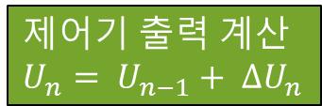
3.6 전체 알고리즘
NMEA Network
Read: Ref HD
현재 HD, 현재타각
현재 RoT, sea state
Limiter
Dead band
Integral wind up
Low Limiter
Hugh Limiter
Scale Factor
제어기 출력 계산
$U_{n}=$ $U_{n−1}+ ∆U_{n}$
최종출력
$$U_{n}$$
NMEA Network
Send : 타각명령
설정에서
Read: 제어모드
dead band, LM/HM
해상상태(calm, moderate,
Rough)
NMEA Network
Send : throttle control
Scale Factor 조정 :
Calm =0.1
Moderate = 0.5
Rough = 1.0

Slide 34





3.7 조타각과 해딩각도
노모토 모델에서 $\frac{γ}{δ}$ =$\frac{K}{(1+TS)} 여$기서 $r:RoT, δ:rudder angle, K:Rudder Effect, T:Time Constant.$
대형선박에서는 $T_{1}=118, T_{2}=7.8, T_{3}=18.5, K=10 정$도이며, $T= T_{1}+T_{2}−T_{3}$ 이며 약
100~110정도이다. 셈플링타임 $∆t는$ PGN127237 Heading/Track Control default update rate 250msec
이므로 $\frac{∆t}{T} 는$ 0.0025 ~0.0023 이다.
이식을 이산화하면
$r_{k}=$ $\frac{1}{1+ \frac{∆t}{T}}r_{k−1}+ \frac{\frac{∆t}{T}K}{1+\frac{∆t}{T}}δ_{k}$
RoT:
$r_{k}=$ $\frac{1}{1+ \frac{∆t}{T}}r_{k−1}+ \frac{\frac{∆t}{T}K}{1+\frac{∆t}{T}}δ_{k}$
$=$ $r_{k−1}+\left(0.0025 \sim 0.0023\right)Kδ_{k}$
Headibng:
$θ_{k}$ =$θ_{k−1}+∆t ∙r_{k}$
= $θ_{k−1}+0.25 ∙r_{k}$

Slide 35
4. 시뮬레이터
4.1 시뮬레이터 기능
4.2 시뮬레이터 시현

Slide 36
4.1 시뮬레이터의 기능
시뮬레이터는 다음과 같은 기능을 가지도록 개발한다.
퍼지제어 알고리즘의 제어스텝 상세를 수정, 확인이 가능하도록
연속으로 제어되는 모습을 확인하여 성능을 확인 할 수 있도록
해상 상태의 변화에 따라 제어성능을 확인할 수 있도록
선박운동특성의 변화에 따라 제어 성능을 확인할 수 있도록
HDC, Tracking 제어 모드에 따라 시뮬레이션 가능하도록
시뮬레이터가 NMEA 2000 네트워크와 HILS(Hardware In Loop System) 구성
시뮬레이터가 NMEA 2000네트워크와 하드웨어적으로 연결되어 실험할 수 있도록
N2K네트워크상의 weather station, HD센서, ECDIS와 연결되어 실제 네트워크상의 정보
에 의해 제어되고 표시되도록
모든 정보는 엑셀파일로 기록되어 기록된 엑셀파일로 성능보고서가 제작되도록
시뮬레이터는 VC6로 개발하며 코드를 에코트로닉스에서 재활용 가능하도록
시뮬레이터 제작은 현재 개발중으로 11월 중순까지 완료 계획

Slide 37
Val_km1 = Val_k
Sea State
UpdateData(TRUE)
Seastate 보상
Error, derror
FuzzyControl(scaleF*error, scaleF*derror)
PIDControl(error, errorkm1, errorkm2)
ControlU=U_mk1 + DU
Heading System
SaveData
Variable ++
UpdateData(FALSE)

Slide 38


4.2 PID제어 기능
Contol U = $K_{p}∗e+ \frac{K_{p}}{T_{i}} \int{e dt+ K_{p}∗T_{R} \frac{de}{dt}} 양$변을 미분하면
$\frac{du}{dt }$ =$K_{p}∗\frac{de}{dt}+ \frac{K_{p}}{T_{i}} ∗e+K_{p}∗T_{R} \frac{d^{2}e}{dt^{2}}$
$\frac{de}{dt}$ = $\frac{∆e}{∆t}= \frac{e_{k} − e_{k−1}}{∆t}$ $\frac{d^{2}e}{d t^{2}}$ = $\frac{∆∆e}{∆t ∆t}= \frac{{∆(e}_{k} − e_{k−1})}{∆t ∆t}= \frac{∆e_{k} − ∆e_{k−1} }{∆t ∆t}= \frac{e_{k} − e_{k−1} −(e_{k−1} − e_{k−2})}{∆t ∆t}= \frac{e_{k} −2∗e_{k−1}+e_{k−2}}{∆t ∆t}$
$\frac{u_{k} − u_{k−1}}{∆t}= K_{p} ∗\frac{e_{k} − e_{k−1} }{∆t}+ \frac{K_{p}}{T_{i}} ∗e_{k}+$ $K_{p}∗T_{R} ∗$ $\frac{e_{k} −2∗e_{k−1}+e_{k−2}}{∆t ∆t}$
$u_{k}= u_{k−1 }+K_{p} ∗\left(e_{k} − e_{k−1}\right)+\left(\frac{K_{p}}{T_{i}} ∗e_{k}\right)∗∆t+K_{p}∗T_{R} ∗$ $\frac{e_{k} −2∗e_{k−1}+e_{k−2}}{∆t }$
= ${U_{k−1 }+ e}_{k} ∗K_{p}(1+ \frac{∆t}{T_{i}}+ \frac{T_{R} }{∆t}$) $−$ $e_{k−1 }∗K_{p}($ 1$+2∗ \frac{T_{R}}{∆t} )+ e_{k−2} ∗ \frac{K_{p} ∗ T_{R}}{∆t}$

Slide 39
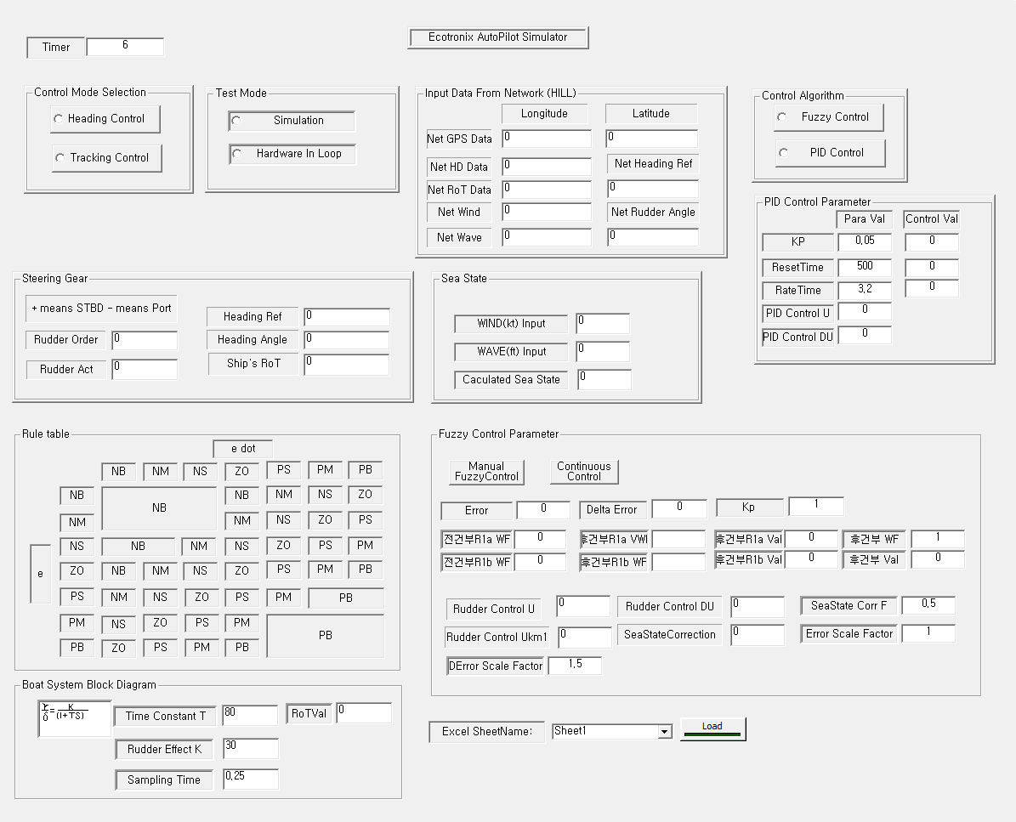
4
1
2
3
5
6
7
8
9
10

Slide 40
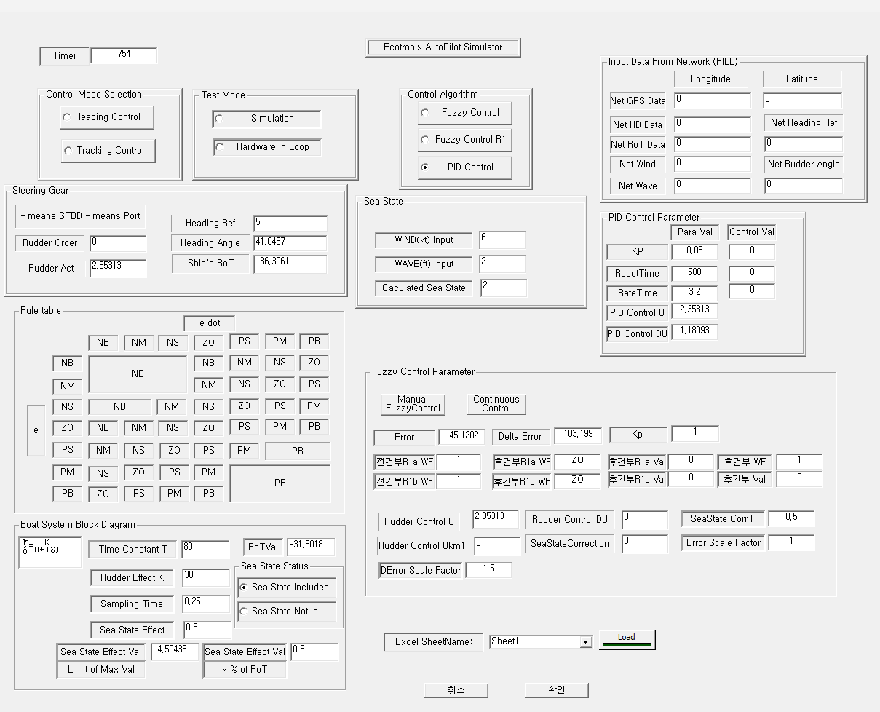
10

Slide 41












전반부 R1a Val=RuleA
후건부 SelectRule1a
규칙 R1a
입력 $e$ NM
입력 $∆e$ NS
출력 $NB$
Max select
$$A_{2}$$
0.6
$$B_{2}$$
Min select
$$w_{2}$$
-10
-1
-5
-10
-7
-5
-25
-20
-15
-10
-5
규칙 R1b
입력 $∆e$ NM
후건부 SelectRule1b
입력 $e$ NS
전반부 R1a Val=RuleB
출력 $NB$
$$A_{1}$$
$$B_{1}$$
Min select
$$w_{1}$$
0.3
-5
0
-10
-5
-25
-15
-10
Defuzzification
-25
-20
-15
-13
-10
-5

Slide 42
4.3 Gar min GHC 50 Actuator 호환
가민 액츄에이터는 정역 모터에 의한 300 mm 길이의 transverse bar 로 위치 결정
일반적인 조타기 제한 좌우현 30도
가민 Trans Bar 190 mm ,좌우 여유 10 mm 두고 중간 100 mm 위치를 MidShip으로 하여 좌우 30도를 매칭
Port 30
Mid Ship
STBD 30
85 mm
85 mm
10 mm
95 mm
180 mm
Position x = ControlU * 85/30 + 95
ControlU port -, STBD + 값

Slide 43
Angle
pgn127245.Position
ControlU U
Position P
P=U *2.83+95
(int)Position/0.0057
Position x = ControlU * 85/30 + 95
When ControlU = -30, Position = 10.0, pgn127245.Position = 1,754 = 0x 6DA
When ControlU = 30, Position = 180, pgn127245.Position = 31,578 = 0x7B5A

Slide 44
4.4 복합 시스템 구성
Simulation Mode : Ship Model (HD System )의 입력과 출력 모두 GUI에 의해 설정
HalfHil Mode : 해상상태, 헤딩각, RoT, ControlU출력, pgn127245(Rudder)등은 모두 network와 연계하지만
선상이 아니고 가민 rudder act로 직접출력할 수 없으므로 controlU와 헤딩, RoT는 HD sytem을 사용
Hil Mode : 모든 신호는 network로 부터 입출력하여 완전한 선상 실험모드
Controller para
HD System para
HeadinAngle
RoT
SimModGUI
Fuzzy Controller
HD System
Sea state
Controller para
HD System para
N2K network
HalfHilMod
GUI
HilMod
GUI
Controller para
Ship
N2K network

Slide 45
Garmin GHC 50 구성
NMEA 2000 Network
Display Unit
GHC 50
CCU
Throttle control
line
Eng throttle
Steering Bus
ECU
Steering
DC Motor
Actuator
DC Power

Slide 46




HD system
a1 = $\frac{1}{1+ \frac{∆t}{T}} , b1= \frac{\frac{∆t}{T}K}{1+\frac{∆t}{T}}$
HD System
Random generation
$r_{k}=$ a1*$r_{k−1}+b1∗δ_{k}$
SeaStateEffectVal=
Random*SeaState*EffectRate
SeaState
Yes
$−5.0≤r_{k}≤$5.0
SeaStateEffectVal Limit
$θ_{k}$ =$θ_{k−1}+∆t ∙r_{k}$

